Slide 1
Array
by D4R6

Slide 2
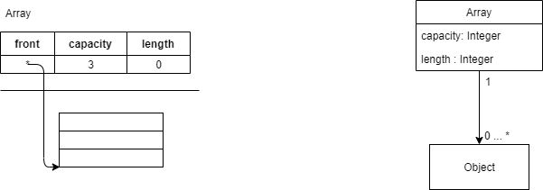
Flow

Slide 3
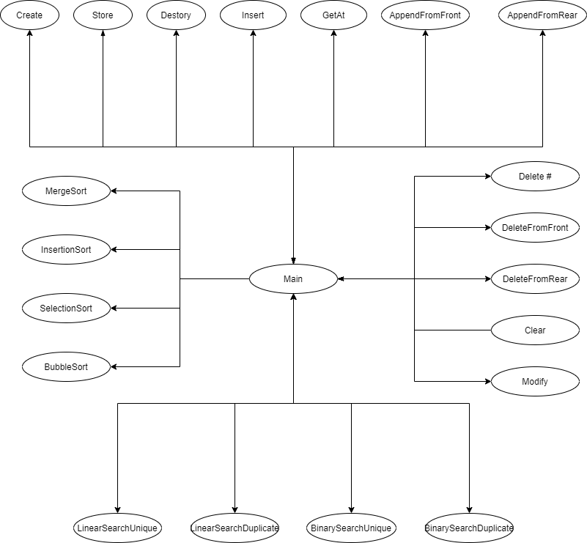
Design

Slide 4
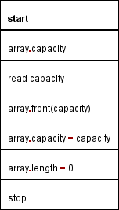
Creat & Store
처리 과정
할당량을 입력 받는다.
할당량 만큼 메모리를 할당 한다.
끝낸다.

